Slide 1

Tohmajärven kunnan tilinpäätös
2019
Kunnanvaltuusto
15.6.2020
Kunnanjohtaja Olli Riikonen

Slide 2
Vuoden 2019 tapahtumia
Maakunnallinen uuden vuoden juhla liikuntahallilla
Sivistyskeskuksen rakentaminen käynnistyi, peruskiven muuraus
Karelianpolut käyttöön
Kirkkoniemen Unelmien uimaranta vihittiin käyttöön Potsipäivillä
Tikkalan päiväkoti valmistui ja otettiin käyttöön

Slide 3
Kunnan kokonaismenot ja -tulot 2019
Menot yhteensä 41,4 M€
Tulot yhteensä 41,2 M€
 | Milj. €
Toimintakulut | 37,3
Investointimenot | 2,8
Lainojen lyhennykset | 0,9
 | Milj. €
Toimintatuotot | 6,86
Verotulot | 13,59
Valtionosuudet | 16,96
Korkotuotot | 0,1
Muut rahoitustuotot | 0,1
Rahoitusosuudet investointeihin | 0,1
Luovutustulot | 0
Antolainasaamisten vähennys | 0,1
Lainojen lisäys | 2,2

Slide 4
Investoinnit 2,82 M€
Tikkalan päiväkoti 1,6 M€ - käyttöön syyslukukauden alussa
Luonnontuotehalli 0,39 M€
Kaavateiden peruskorjaus 0,21 M€
Kiinteistöjen peruskorjaus ja muutostyöt 0,18 M€
Nymanin kentän hiekkatekonurmi 0,11 M€
Vesihuoltolaitoksen investoinnit 0,16 M€ (netto)
Leader-rahoitteisesti toteutettuja hankkeita: maastopyöräreitit Pekan trail, Piilovaara trail ja Kirkkoniemi trail ja Kirkkoniemen uimaranta

Slide 7
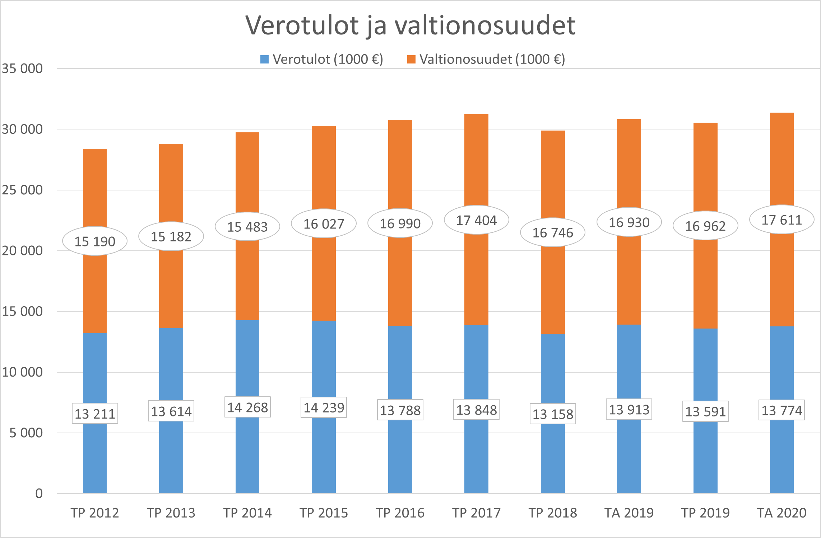

Slide 8

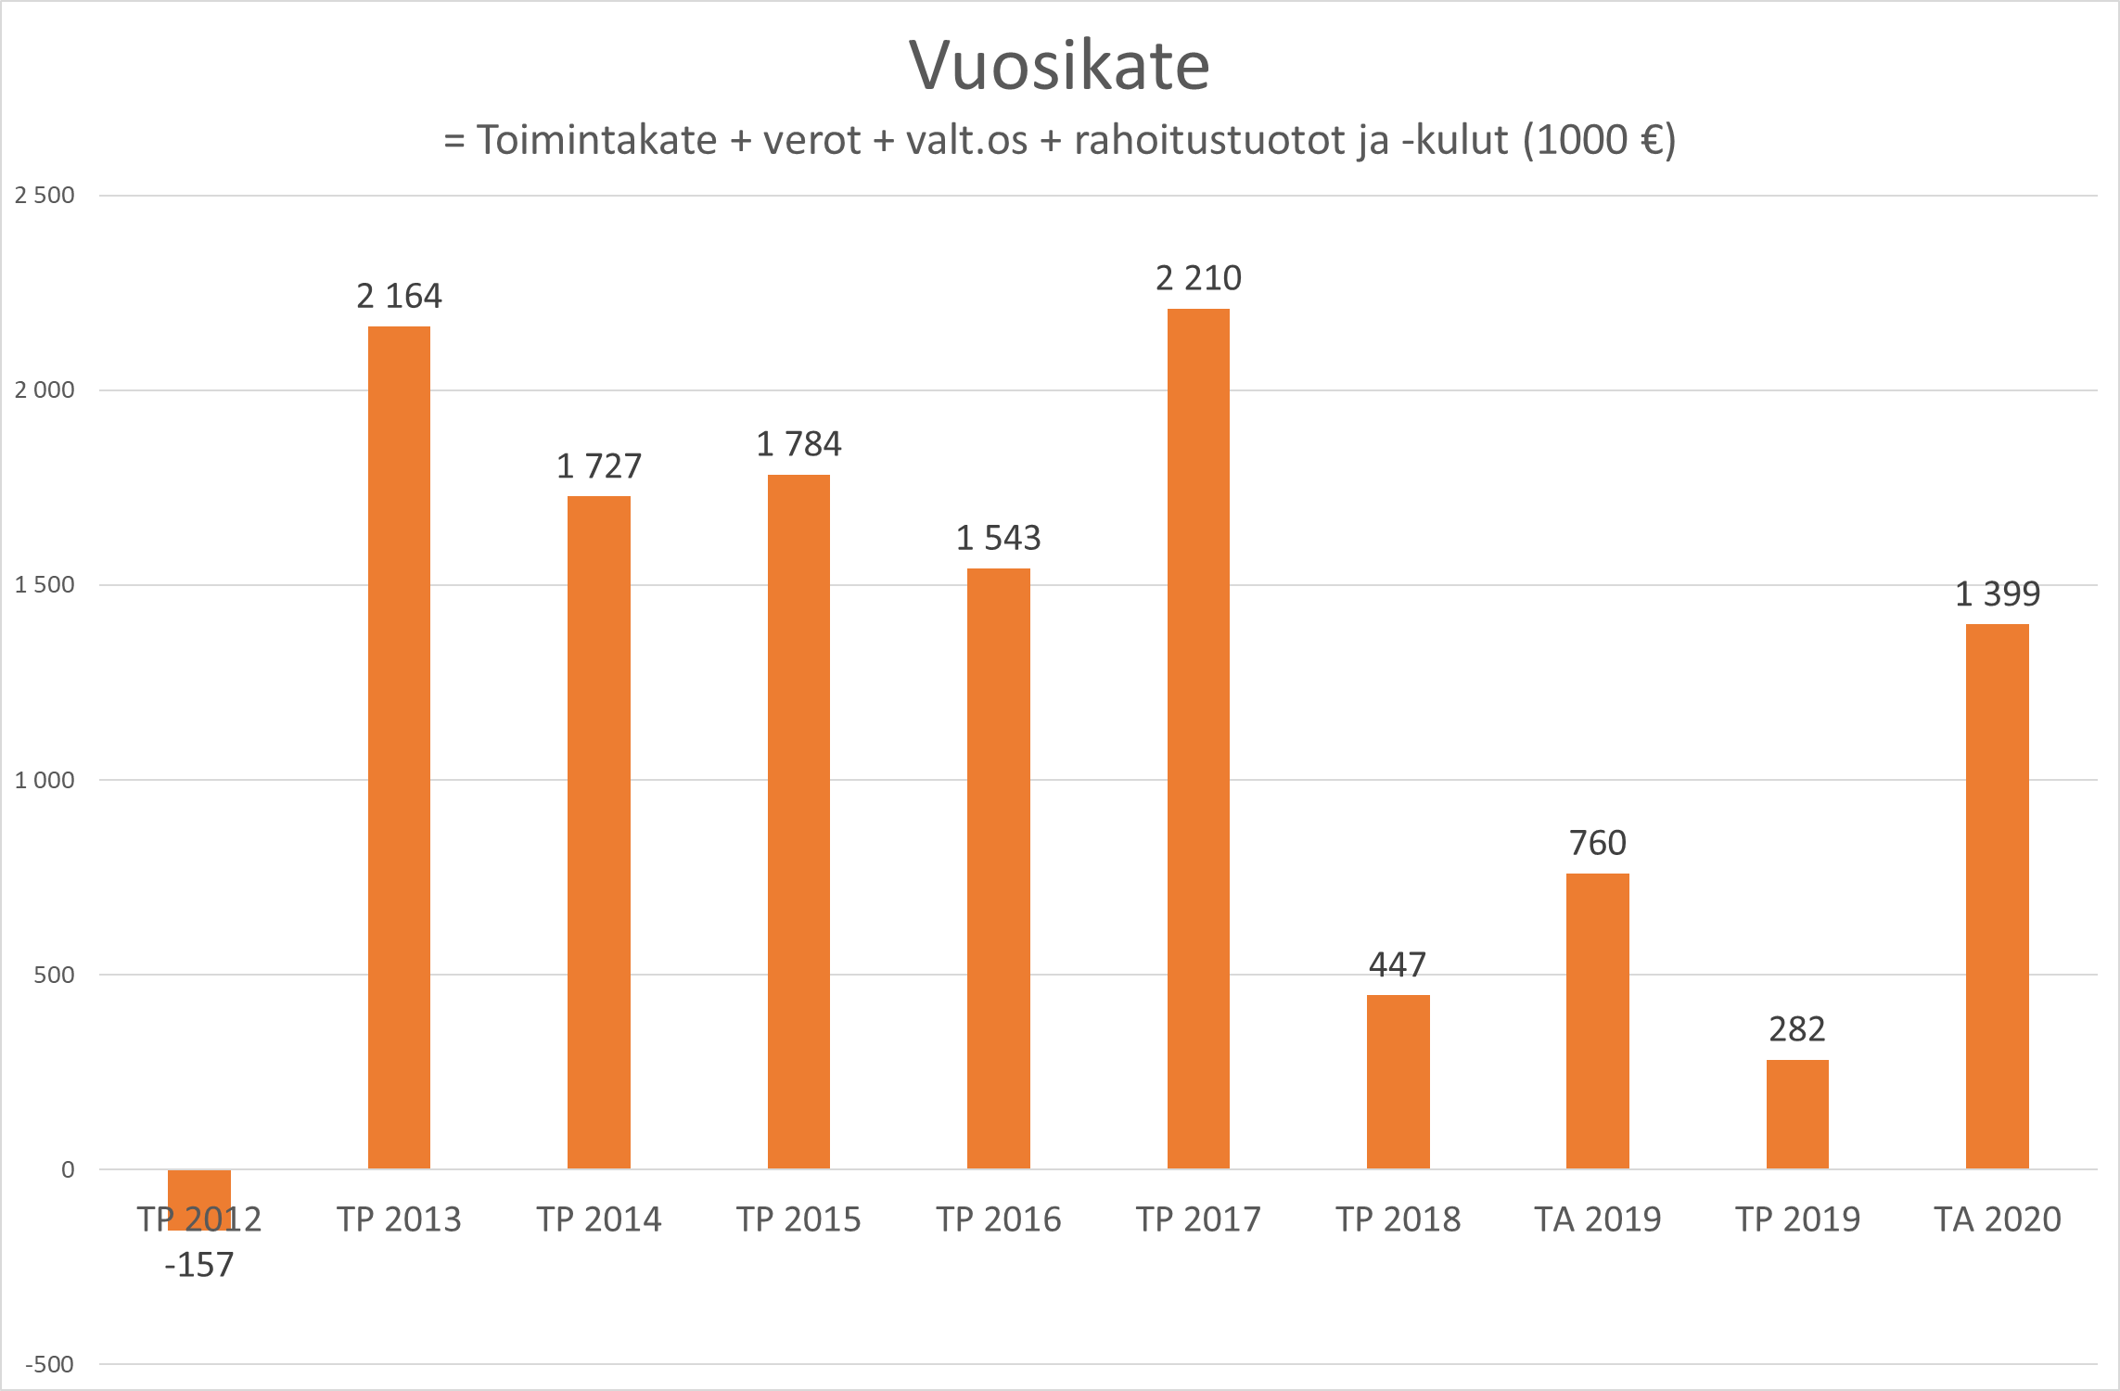

Slide 9
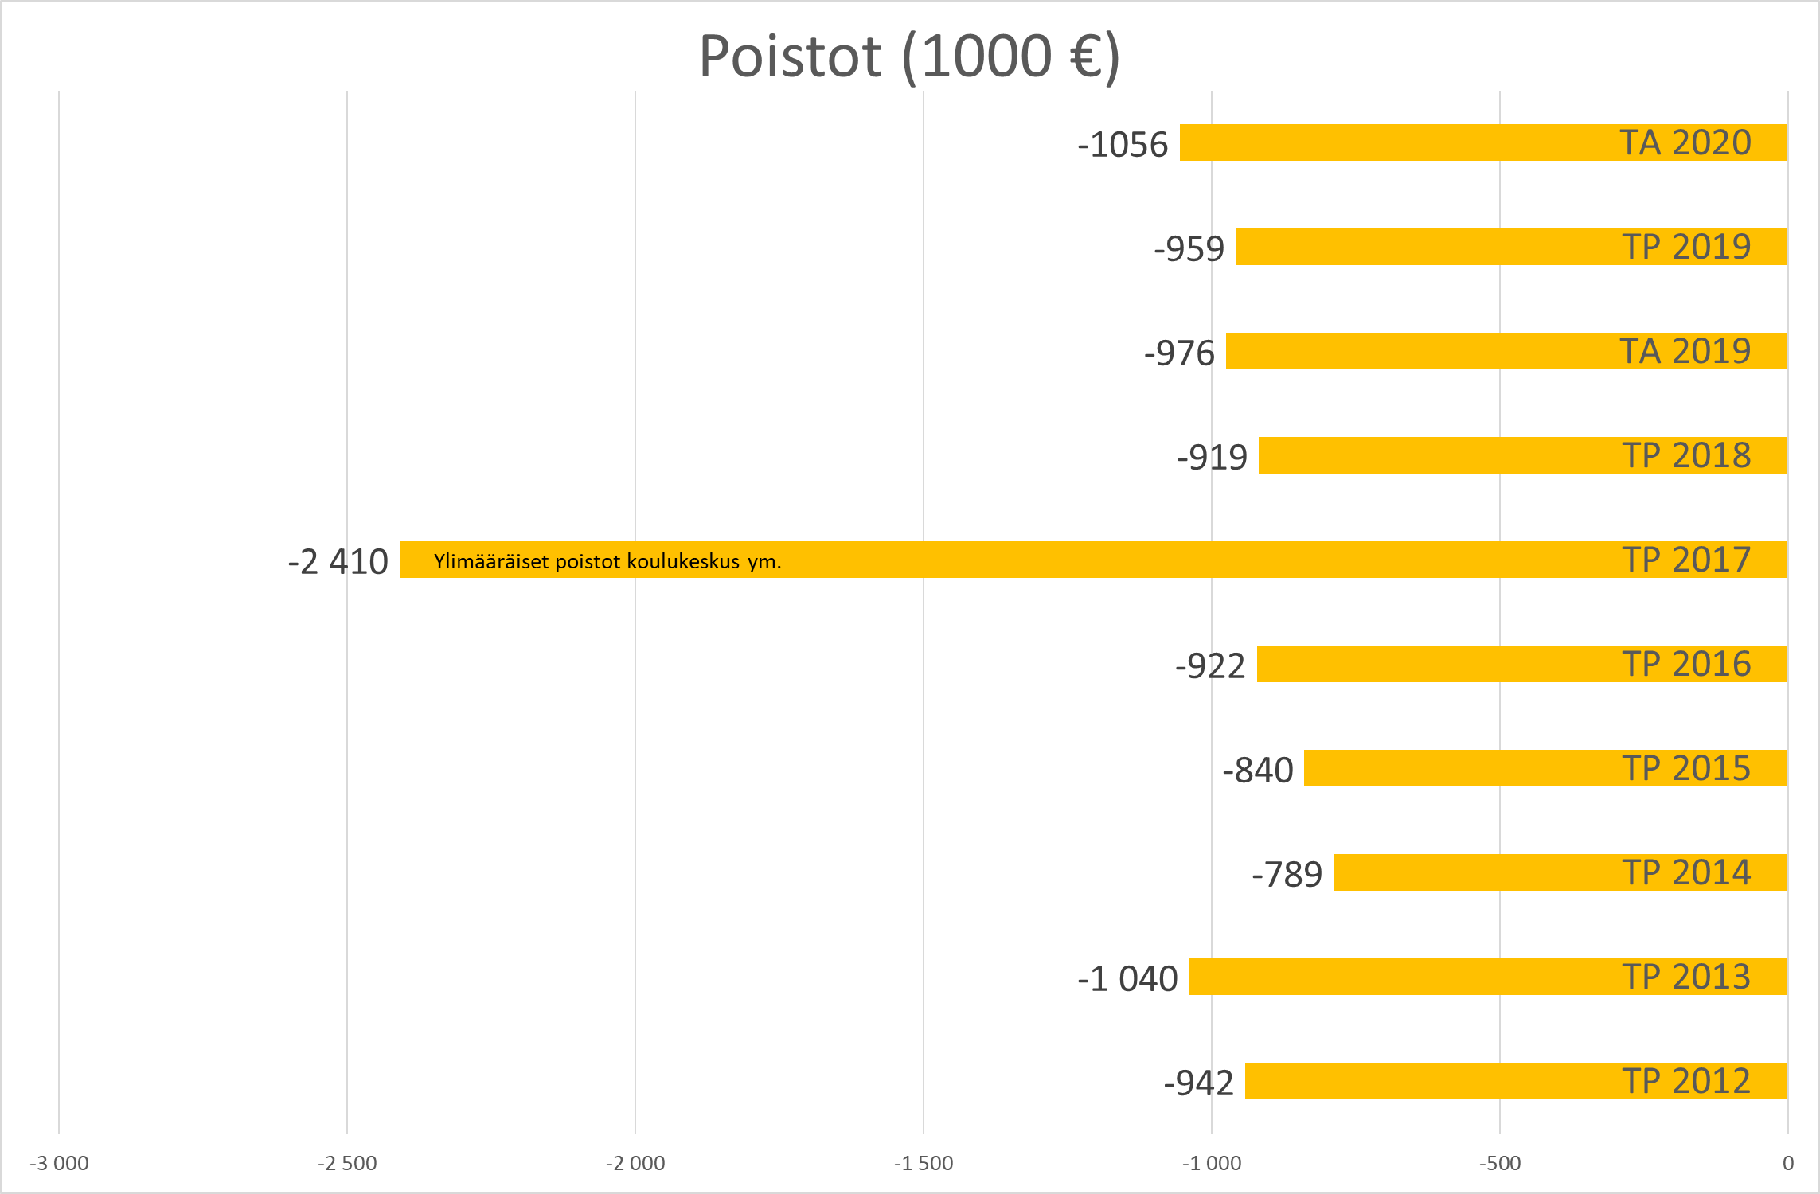

Slide 10
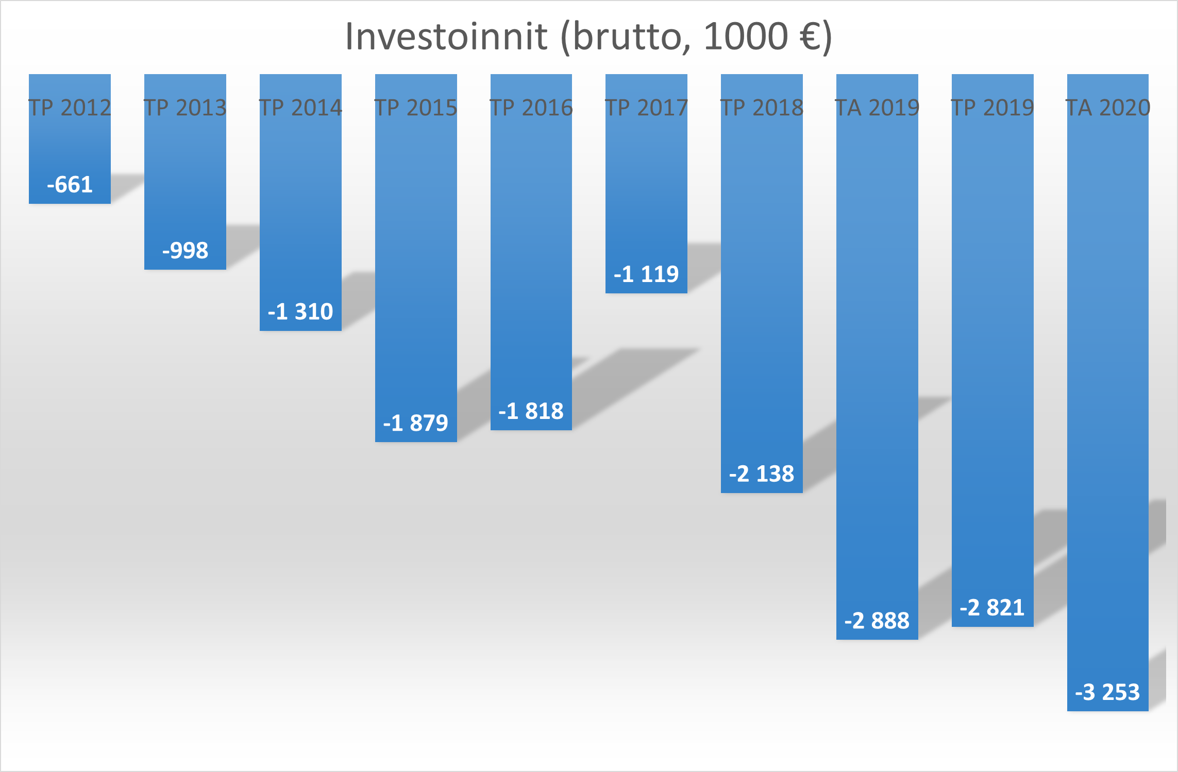

Slide 11
Tohmajärven kuntatalous valtakunnallisessa vertailussa
Mittari ja Tohmajärven luvut | Sijoitus 312 kunnan joukossa | Huom!
Väestö 4361 asukasta | 189.
Veroprosentti 21,75 % | jaettu 49. | 41 kunnalla sama vero-%
Toimintakate -6982 €/as | 249.
Verorahoitus 7006 €/as. | 70.
Verotulot 3116 €/as. | 276.
Valtionosuudet 3889 €/as. | 48.
Vuosikate 65 €/as. | 210.
Vuosikate % poistoista 29 % | 183.
Tilikauden tulos -155 €/as. | jaettu 129. | Sama kuin Kauniaisissa
Investointien omarahoitus 632 €/as. | 98.
Yli-/alijäämä 402 €/as. (kons. -176 €/as.) | 194. (270.) | Liperi ja Jns heikompia (kunta)
Lainakanta 2301 €/as. (kons. 3731 €/as.) | 227. (230.) | Koko maa 3342 (7084) €/as.

